Slide 1
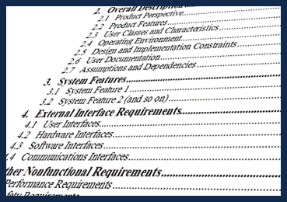
ERS – Especificación de Requisitos del Software
Requisitos del Software - Tema 2 - Parte 4

Slide 2
Índice
La Especificación de Requisitos del Software
Estructura
Plantilla
Recomendaciones IEEE

Slide 3

Especificación Requisitos del Software
Compilación de todos los requisitos
Debe contener instrucciones claras, completas y verificables sobre el producto a construir
Es la base para el contrato con el cliente
Está claramente estructurada
Se necesita “plantilla”
Puede ser un documento en papel, pero a menudo se almacena utilizando una herramienta de gestión de requisitos
La especificación se ensambla, no se escribe de una sola vez
Esto significa reunir todos los resultados
Tipos de Proyectos - Agilidad:
En los proyectos Conejo no se escribe una ERS
Se considera la información básica de cada requisito
¿Blogs? ¿Wikis? ¿Google Shared Docs?

Slide 4
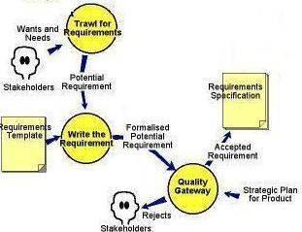
Escribiendo la especificación …
No es una actividad separada
Se va haciendo durante el proceso de obtención de requisitos
Escribir transforma los requisitos potenciales en requisitos potenciales formalizados
Es preciso:
convertir ideas “a medias” en requisitos
Comprobar la calidad de los requisitos antes de incorporarlos a la ERS
Notes:
El Control de Calidad (Quality Gateway) revisa los requisitos antes de ser incluidos en la Especificación de Requisitos del Software (ERS)

Slide 5
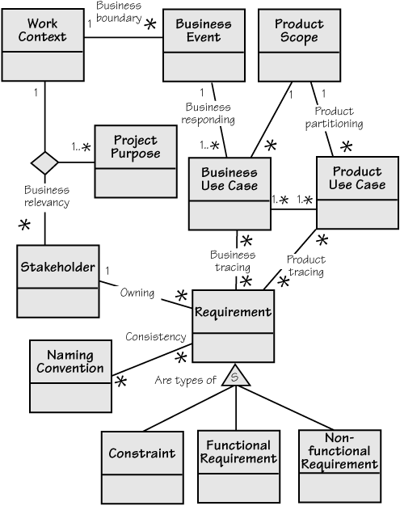
Plantilla para la ERS(SRS)Volere
Conductores del Proyecto
Propósito, stakeholders (Clientes, usuarios y …)
Restricciones del proyecto
Restricciones, nombres (definiciones, abreviaturas …), hechos y supuestos
Requisitos Funcionales
Ámbito del trabajo y del producto, Funciones y Datos
Requisitos No Funcionales
Apariencia, Usabilidad, Seguridad, ..
Condiciones del proyecto
(riesgos, costes,…)
Tema 3
Notes:
Work Context – Contexto del Trabajo
Project Purpose – Propósito (objetivos) del proyecto
Business Event – Eventos del Negocio
Naming Convention – Acuerdos sobre denominaciones
Product Scope – Alcance del Producto
Business Use Case – Casos de Uso del Negocio (BUC)
Product Use Case – Casos de Uso del Producto (PUC)
Requirements – Requisitos
Constraint – Restricciones
Functional Requirement – Requisitos funcionales
Non-functional Requirement – Requisitos no funcionales

Slide 6
Plantilla para la ERS(SRS)Volere
Work context
Contexto del trabajo
Business Event
Evento del Negocio
Product scope
Alcance del producto
Project Purpose
Propósito del proyecto
Business Use Case
Casos de Uso del Negocio (BUC)
Product Use Case
Casos de Uso del Producto (PUC)
Constraint
Restricciones

Slide 7
IEEE Recomendaciones para la ERS(2011)
1. Introducción
1.1 Propósito del negocio
1.2 Ámbito del negocio
1.3 Visión general del negocio
1.4 Definiciones
1.5 Stakeholders
2. Referencias
3. Requisitos del negocio
3.1 Contexto del negocio
3.2 Objetivos y metas
3.3 Modelo del negocio
3.4 Información del entorno
4. Requisitos Operacionales del Negocio
4.1 Procesos del negocio
4.2 Políticas y reglas operacionales del negocio
4.3 Restricciones operacionales del negocio
4.4 Modos operacionales del negocio
4.5 Calidad operacional del negocio
4.6 Estructura del Negocio
5. Requisitos de Usuario
6. Sistema propuesto
6.1 Modo operacional
6.2 Escenario de operación
7. Restricciones del Proyecto
8. Apéndices
8.1 Acrónimos y abreviaturas
Notes:
ISO/IEC/IEEE 29148:2011(E) - ISO/IEC/IEEE International Standard - Systems and software engineering -- Life cycle processes --Requirements engineering
Sustituye al ANSI/IEEE Standard 830-1998
Los estudiantes de la UD si entran con la sesión OpenDeusto abierta, acceden de manera gratuita con la suscripción de Deusto
http://ieeexplore.ieee.org/document/6146379/
Figura 6. Página 43

Slide 8


Especificación de Requisitos del Software

